Slide 1
Острый панкреатит
Выполнил:
Ординатор 1 года
Хамдамов Нуриддин Баходирович

Slide 2
Поджелудочная железа

Slide 3
Острый панкреатит – это острое заболевание поджелудочной железы, в основе которого лежат дегенеративно-воспалительные процессы, вызванные аутолизом тканей железы собственными ее ферментами.

Slide 4
Эпидемиология
7-12% всех острых заболеваний органов брюшной полости (3 место после острого аппендицита и острого холецистита).
Острый панкреатит наиболее часто наблюдают в возрасте 30—60 лет.
Женщины страдают этим заболеванием в 3—3,5 раза реже, чем мужчины.
Летальность: 4,5% - 5,5%, а при деструктивных формах – 28-80% и в 70% случаев связана с развитием гнойных осложнений.

Slide 5
Этиология
Основной фактор - аутолиз тканей поджелудочной железы вследствие воздействия на нее собственных активизированных протеолитических ферментов.
Предрасполагающие факторы:
Повышение давления в желчевыводящих путях – желчная гипертензия, билиарный рефлюкс.
Застойные явления в верхних отделах пищеварительного тракта.
Нарушения обмена, особенно жирового; алиментарный фактор.
Расстройства кровообращения в железе.
Пищевые и химические отравления.
Общая и местная инфекция, особенно брюшной полости.
Травмы поджелудочной железы.
Аутоиммунный фактор.

Slide 6
Патогенез
Фазы:
Трипсиновая (протеолитическая) отек и геморрагическое
пропитывание ПЖ.
Липазная жировой некроз ПЖ.
Инфекционные осложнения.

Slide 7
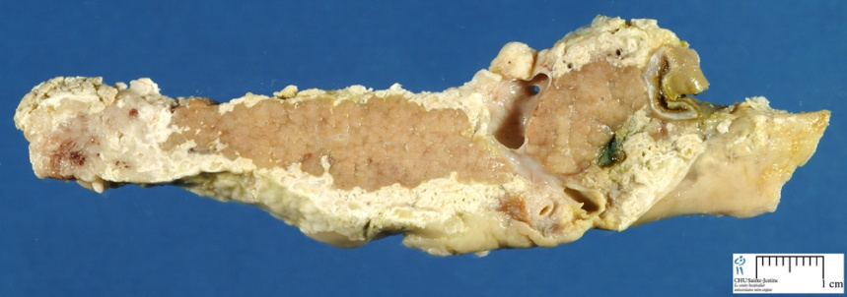
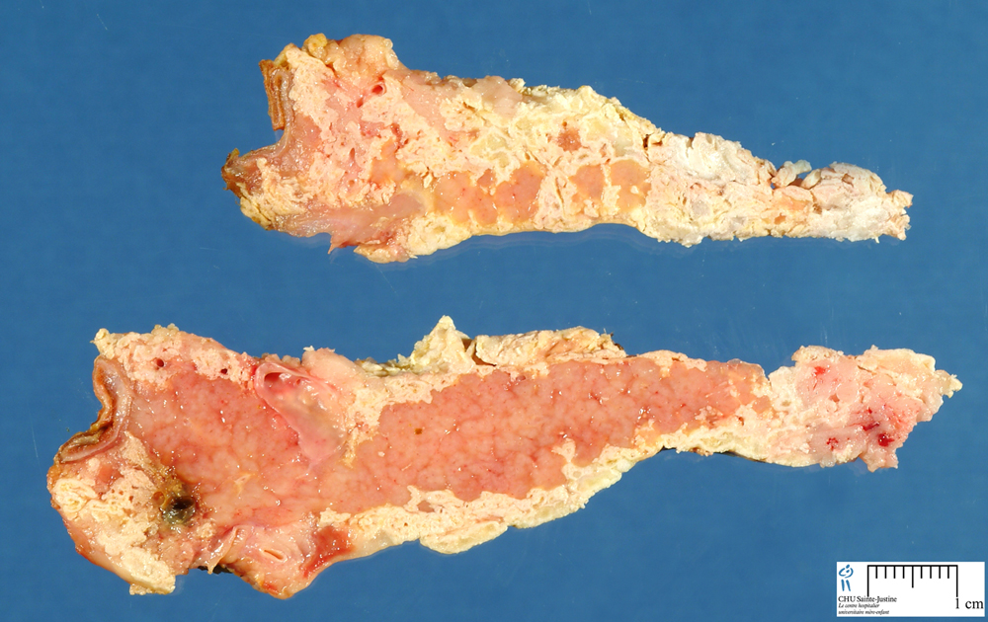
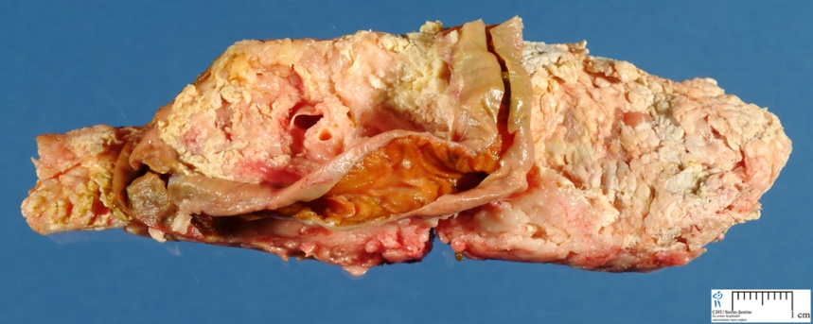
Классификация
Панкреатит отечный (интерстициальный).
Панкреатит некротический (панкреонекроз) стерильный: по характеру некротического поражения: жировой, геморрагический, смешанный; по распространенности поражения: мелкоочаговый, крупноочаговый; по локализации: с поражением головки, тела, хвоста, всех отделов ПЖ.
Панкреатит некротический (панкреонекроз) инфицированный.

Slide 8
Осложнения острого панкреатита:
Парапанкреатический инфильтрат.
Панкреатогенный абсцесс.
Перитонит: ферментативный (абактериалный), бактериальный.
Септическая флегмона забрюшинной клетчатки: парапанкреатической, параколической, паранефральной, тазовой.
Аррозивное кровотечение.
Механическая желтуха.
Псевдокиста: стерильная, инфицированная.
Внутренние и наружные свищи желудочно-кишечного тракта.

Slide 9
Клиника
Боль.
Рвота.
Задержка в отхождении газов и кала, вздутие живота (в результате паралитической непроходимости).
Бледность или желтушность кожных покровов (механическая желтуха).
Цианоз: цианоз лица – симптом Мондора, пупка – симптом Кулена, боковых отделов живота – Грей-Тернера (в результате действия протеолитических ферментов на сосудистую стенку и легочной недостаточности).
Язык обложен, сух.
Запах ацетона изо рта.
Температура тела нормальная или субфебрильная.
АД сначала нормальное, в тяжелых случаях пониженное, вплоть до коллапса.
Пульс – сначала брадикардия, затем тахикардия, слабое наполнение.
Снижение диуреза, вплоть до ОПН.

Slide 10
Объективные данные
вздутие, больше в эпигастрии – раздутая поперечная ободоч­ная кишка (симптом Бонде);
цианоз области пупка – симпом Кулена, боковых отделов – симптом Грей-Тернера;
пальпация болезненна в проекции ПЖ, напряжение мышц незначительно или отсутствует (забрюшинное расположение);
симптом Каменчик, симптом Кёртэ, симптом Мейо-Робсона I-II;
перитонеальные явления вначале отсутствуют, при выходе процесса за пределы сальниковой сумки – положительны по всему животу, притупление в боковых отделах живота;
исчезновение перистальтических шумов – «молчащий живот».

Slide 11
Лабораторные данные
ОАК – высокий гематокрит (гемоконцентрация), лейкоцитоз, сдвиг влево, увеличенная СОЭ.
Амилаза сыворотки повышена (больше 7 мг/с/л), отсутствует при панкреонекрозе.
Амилаза (диастаза) мочи больше 26 мг/с/л (норма – до 44 мг/с/л).
Трансаминазы крови повышены (АСТ больше 125, АЛТ больше 189).
Билирубин (норма – до 20,5 мкмоль/л);
Сахар более 5,5 ммоль/л.
Мочевина и остаточный азот крови повышены (норма – 4,2 – 8,3 ммоль/л).
ПТИ – повышен, особенно у пожилых лиц.
Кальций крови снижается (норма – 2,24 – 2,99 ммоль/л), особенно при тяжелых формах.
Ионограмма – снижение К (норма – 3,6 – 6,3 ммоль/л), Cl (норма – 95 – 110 ммоль/л).
Анализ перитонеального экссудата – повышение содержания амилазы.

Slide 12
Инструментальные данные
УЗИ
КТ, МРТ
Рентгенологическое исследование
Лапароцентез с исследованием содержимого брюшной по­лости на ферменты.
Лапароскопия
ЭРХПГ

Slide 13
Степени тяжести

Slide 14
Лечение
Цели:
Купирование боли, устранение нервно-рефлекторных расстройств.
Предупреждение и ликвидация желчной и панкреатической протоковой гипертензии.
Блокада экскреторной функции ПЖ.
Коррекция витальных расстройств.
Предупреждение развития декомпенсации функций органов и систем.

Slide 15
Тактика ведения

Slide 16
Консервативное лечение
Антисекреторная терапия:
окреотид 100 мг 3 р/д, 5-7 дней
5-фторурацил 10 мг/кг, однократно
Антиферментативная терапия:
контрикал 50 тыс. Ед
Детоксикационная терапия:
мочегонные препараты (лазикс, фуросемид)
экстракорпоральная детоксикация (плазмаферез)
Антибиотикотерапия:
Аминогликозиды/аминопенициллины/цефалоспорины I-II.
Защищенные пенициллины/цефалоспорины III-IV.
Фторхинолоны/карбапенемы/метронидазол.

Slide 17
Хирургическое лечение
Показания:
неуверенность в диагнозе.
инфицированный панкреонекроз и/или панкреатогенный абсцесс, септическая флегмона забрюшинной клетчатки, гнойный перитонит независимо от степени полиорганных нарушений.
стойкая или прогрессирующая полиорганная недостаточность, несмотря на комплексную интенсивную консервативную терапию в течение 1-3 сут.
по данным КТ с контрастным усилением – распространенность некроза превышает 50% паренхимы ПЖ и/или диагностировано обширное распространение некроза на забрюшинное пространство.

Slide 18
Цели:
Удаление инфицированных некротизированных участков ткани (некрсеквестрэктомия, дистальная резекция железы).
Оптимальное дренирование брюшной полости и сальниковой сумки.
Методы:
Открытый (широкая лапаротомия).
Закрытый (лапароскопия, чрескожно под контролем УЗИ или КТ).
Полуоткрытый.

Slide 19
Спасибо за внимание!

